Slide 1
2장 분할정복법 (divide-and-conquer)
실습 소요 시간 100분

Slide 2
빠른정렬(Quicksort)
1962년에 영국의 호아(C.A.R. Hoare)의 의해서 고안
빠른정렬(quicksort)란 이름이 오해의 여지가 있음. 왜냐하면 사실 절대적으로 가장 빠른 정렬 알고리즘이라고 할 수는 없기 때문이다. 차라리 “분할교환정렬(partition exchange sort)”라고 부르는 게 더 정확함.
보기: 15 22 13 27 12 10 20 25
빠른정렬 영상
https://www.youtube.com/watch?time_continue=2&v=cVMKXKoGu_Y

Slide 3
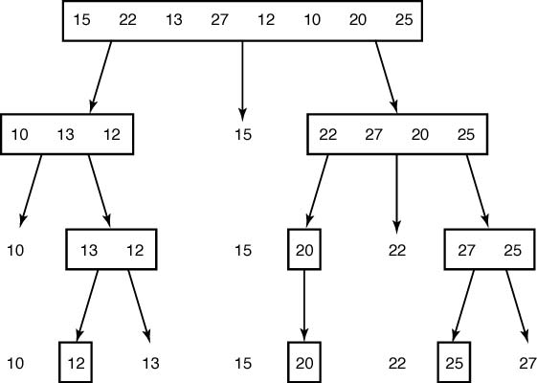
그림 2.3 빠른정렬 알고리즘의 수행절차. 부분배열은 네모로 둘러싸여 있는 데 반해, 기준 아이템은 그렇지 않다.

Slide 4
빠른정렬 알고리즘
문제: n개의 정수를 비내림차순으로 정렬
입력: 정수 n > 0, 크기가 n인 배열 S[1..n]
출력: 비내림차순으로 정렬된 배열 S[1..n]
알고리즘:
void quicksort (index low, index high) {
index pivotpoint;
if (high > low) {
partition(low,high,pivotpoint);
quicksort(low,pivotpoint-1);
quicksort(pivotpoint+1,high);
}
}

Slide 5
분할 알고리즘
문제: 빠른정렬을 하기 위해서 배열 S를 둘로 나눈다.
입력: (1) 첨자 low, high (2) S의 부분배열 (첨자는 low에서 high)
출력: 첨자 low에서 high까지의 S의 부분배열의 기준점(pivot point), pivotpoint
void partition (index low, index high, index& pivotpoint) {
index i, j;
keytype pivotitem;
pivotitem = S[low]; //pivotitem으로 첫번째 항목을 고른다
j = low;
for(i = low + 1; i <= high; i++)
if (S[i] < pivotitem) {
j++;
exchange S[i] and S[j];
}
pivotpoint = j;
exchange S[low] and S[pivotpoint];// pivotitem 값을 pivotpoint에 넣는다
}
j: pivotitem 보다 작은 그룹의 제일 우측끝 데이터의 위치
- not stable

Slide 6
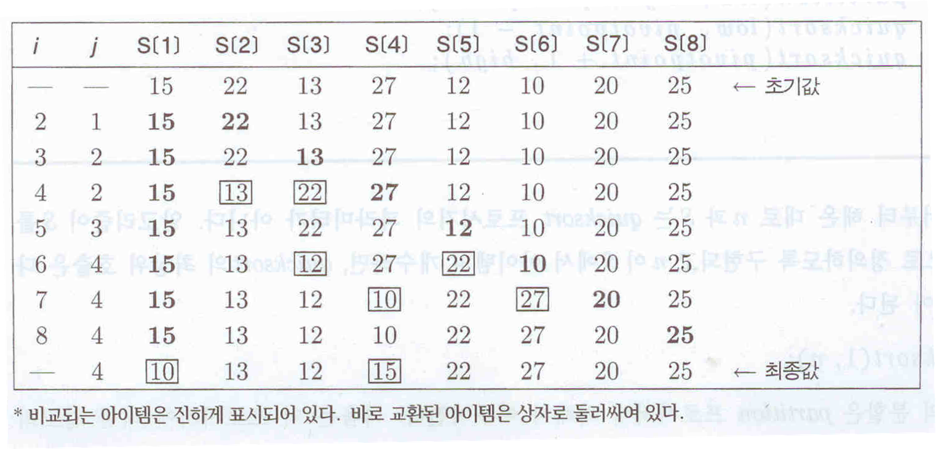
1
void partition (index low, index high,
index& pivotpoint) {
index i, j; keytype pivotitem;
pivotitem = S[low];
j = low;
for(i = low + 1; i <= high; i++)
if (S[i] < pivotitem) {
j++;
exchange S[i] and S[j];
}
pivotpoint = j;
exchange S[low] and S[pivotpoint]
}
2
3
표 2.2 partition 프로시저의 예
pivot point

Slide 7
[실습프로그램] 빠른정렬
def quickSort(s,low, high):
구현
def partition(s,low,high):
구현
s=[3,5,2,9,10,14,4,8]
quickSort(s,0,7)
print(s)

Slide 8
행렬 곱셈(matrix multiplication)
단순한 행렬곱셈 알고리즘
문제: n × n 크기의 행렬의 곱을 구하시오.
입력: 양수 n, n × n 크기의 행렬 A와 B
출력: 행렬 A와 B의 곱인 C
void matrixmult (int n, const number A[][], const number B[][],
number C[][]) {
index i, j, k;
for (i = 1; i <= n; i++)
for (j = 1; j <= n; j++) {
C[i][j] = 0;
for (k = 1; k <= n; k++)
C[i][j] = C[i][j] + A[i][k] * B[k][j];
}
}

Slide 9
2 × 2 행렬곱셈(단순한 방법):
문제: 두 2 × 2 행렬 A와 B의 곱(product) C,
시간복잡도 분석: 8번의 곱셈과 4번의 덧셈이 필요

Slide 10
쉬트라쎈(Strassen)의 방법
문제: 두 2 × 2 행렬 A와 B의 곱(product) C,
쉬트라쎈(Strassen)의 해:
여기서
시간복잡도 분석: 쉬트라쎈의 방법은 7번의 곱셈과 18번의 덧셈/뺄셈을 필요.
언뜻 봐서는 전혀 좋아지지 않았다!
그러나 행렬의 크기가 커지면 쉬트라쎈의 방법이 효율적임.

Slide 11
n × n 행렬곱셈: 쉬트라쎈의 방법
문제: n이 2의 거듭제곱이고, 각 행렬을 4개의 부분행렬(submatrix)로 나눈다고 가정하자. 두 n × n 행렬 A와 B의 곱 C:
쉬트라쎈(Strassen)의 해:
여기서
A₁₁
A₁₂
A₂₁
A₂₂

Slide 12
쉬트라쎈의 알고리즘
문제: n이 2의 거듭제곱일 때, n × n 크기의 두 행렬의 곱을 구하시오.
입력: 정수 n, n × n 크기의 행렬 A와 B
출력: 행렬 A와 B의 곱인 C
void strassen (int n, n*n_matrix A, n*n_matrix B, n*n_matrix& C) {
if (n <= 임계점)
단순한 알고리즘을 사용하여 C = A * B를 계산;
else {
A를 4개의 부분행렬 A₁₁, A₁₂, A₂₁, A₂₂로 분할;
B를 4개의 부분행렬 B₁₁, B₁₂, B₂₁, B₂₂로 분할;
쉬트라쎈의 방법을 사용하여 C = A * B를 계산;
// 되부르는 호출의 예: strassen(n/2, A₁₁+A₁₂, B₁₁+B₂₂,M₁)
}
}
용어: 임계점(threshold)이란? 두 알고리즘의 효율성이 교차하는 문제의 크기.

Slide 13
분석
단순한 방법의 시간복잡도 분석
T(n): n × n 크기의 행렬 A와 B를 곱하는데 걸리는 시간
단위연산: 곱셈하는 연산
입력크기: 행과 열의 수, n
모든 경우 시간복잡도 분석: 임계값을 1이라고 하자. (임계값은 차수에 전혀 영향을 미치지 않는다.)
재현식은
이 식을 전개해 보면,

Slide 14
쉬트라센 방법의 시간복잡도 분석 I
단위연산: 곱셈하는 연산
입력크기: 행과 열의 수, n
모든 경우 시간복잡도 분석: 임계값을 1이라고 하자. (임계값은 차수에 전혀 영향을 미치지 않는다.)
재현식은
이 식을 전개해 보면,
행렬의 크기가 2의 지수가 아닌 경우에는 크기를 2의 지수로 만들기 위해 필요한 만큼의 0 데이터를 넣는다.

Slide 15
쉬트라센방법의 시간복잡도 분석 II
단위연산: 덧셈/뺄셈하는 연산
입력크기: 행과 열의 수, n
모든 경우 시간복잡도 분석: 위에서와 마찬가지로 임계값을 1이라고 하자. 재현식은
도사정리의 3가지 중에서 1번을 이용하면 간단히 해를 구할 수 있다.
7회의 곱셈 문제
18회의 덧셈

Slide 16
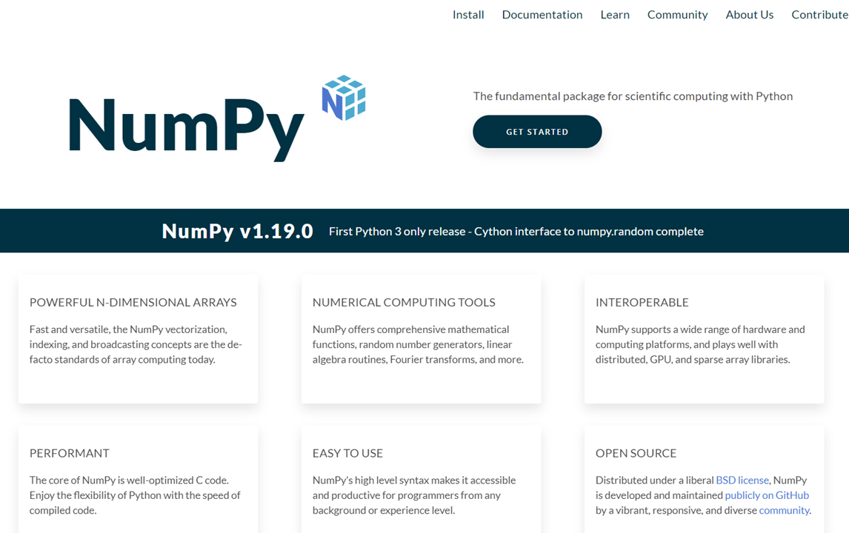
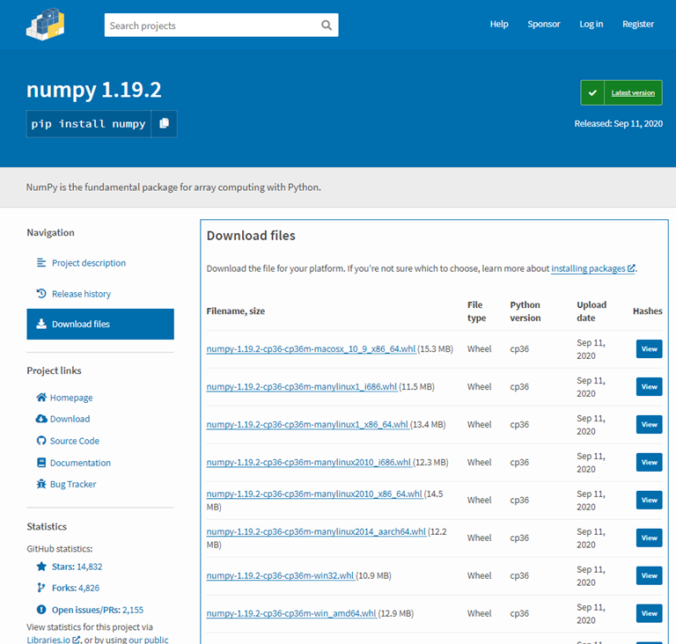
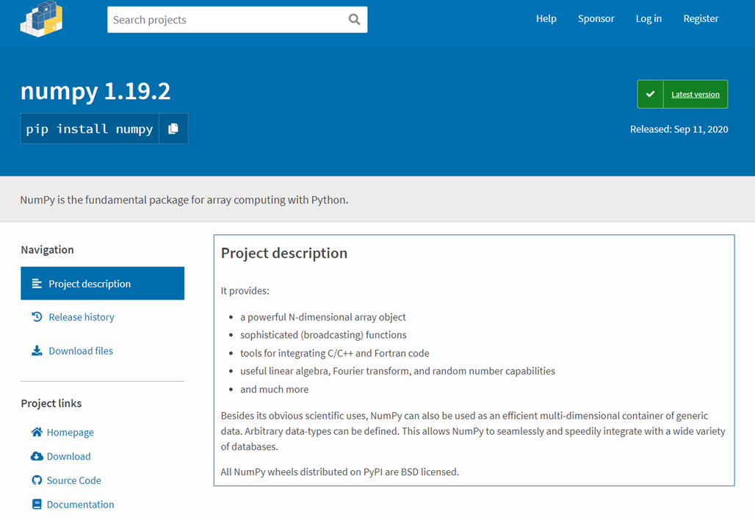
numpy
numerical python-파이썬으로 과학,공학 계산을 하기 위해 기본적인 패키지
다운로드 사이트: https://pypi.org/project/numpy/
파이썬의 해당 버전에 연결된 numpy 설치
설치는 command 창에서 파일이 저장된 디렉토리로 이동 후 “pip install 다운로드한 파일명”
프로그램 내에 사용 시 상단에 import numpy
또는 import numpy as np 또는 from numpy import *
https://numpy.org/
https:// pypi.org/project/numpy/
https:// pypi.org/project/numpy/

Slide 17
array
파이썬에는 array 자료구조가 없으나, numpy 에서는 array 구조 지원
array 구조는 수학적인 표현처럼 행렬, 행렬 원소를 표시할 수 있다.
array 구조에서는 list of list 형식으로도 표현 가능
numpy 를 줄여 쓰기 위해 import numpy as np 사용
import numpy a=[1,2,3]
print(a)
b=numpy.array(a)
print(b)
[1, 2, 3]
[1 2 3]
>>>
import numpy as np
a=[1,2,3]
print(a)
b=np.array(a)
print(b)
[1, 2, 3]
[1 2 3]
>>>
import numpy as np
c=[[1,2,3],[5,6,7]]
print(c)
print(c[1][2])
d=np.array(c)
print(d)
print(d[1,2])
print(d[1][2])
[[1, 2, 3], [5, 6, 7]]
7
[[1 2 3]
[5 6 7]]
7
7
>>>

Slide 18
from numpy import * 사용 시에는 numpy의 함수명을 numpy 또는 np 없이 사용
numpy 의 함수를 강조하기 위해(혼돈하지 않기 위해) import numpy as np 권장
from numpy import *
a=[1,2,3]
b=array(a)
print(a)
print(b)
[1, 2, 3]
[1 2 3]
>>>

Slide 19
@ 는 numpy의 행렬의 곱셈 operator
import numpy as np
a=[[1,2],[3,4]]
b=[[1,0],[2,5]]
c= np.array(a)
d= np.array(b)
f = c @ d
print(f)
[[ 5 10]
[11 20]]
>>>
행렬의 덧셈, 뺄셈 가능
import numpy as np
a=[ [1,2],[3,4]]
b=[[1,0],[2,5]]
c= np.array(a)
d= np.array(b)
f = c + d
print(f)
g = c-d
print(g)
[[2 2]
[5 9]]
[[ 0 2]
[ 1 -1]]
>>>

Slide 20
행렬의 초기화
import numpy as np
A = [[2 for j in range(3)] for i in range(2)]
print(A)
B=np.array(A)
print(B)
[[2, 2, 2], [2, 2, 2]]
[[2 2 2]
[2 2 2]]
>>>
열(column)의 인덱스
행(row)의 인덱스
2 | 2 | 2
2 | 2 | 2
import numpy as np
A = np.array([[i+j for i in range(3)] for j in range(2)])
print(A)
[[0 1 2]
[1 2 3]]
>>>
0 | 1 | 2
1 | 2 | 3

Slide 21
[실습프로그램] 쉬트라센 알고리즘
from numpy import *
def strassen (n, A, B, C):
threshold = 2
A11 = array([[A[rows][cols] for cols in range(int(n/2))]for rows in range(int(n/2))])
구현
# print(A11, A12, A21, A22, B11, B12, B21, B22)
if (n <= threshold):
C = array(A) @ array(B)
else:
M1 = M2 = M3 = M4 = M5 = M6 = M7 = array([])
M1=strassen(int(n/2), (A11 + A22) , (B11 + B22), M1)
구현
C = vstack([ hstack([M1+M4 -M5 + M7, M3 + M5]), hstack([M2 + M4, M1 + M3 - M2 + M6]) ])
return C
n = 4
#A = [[1 for cols in range(n)]for rows in range(n)]
#B = [[2 for cols in range(n)]for rows in range(n)]
A=[ [1,2,0,2], [3,1,0,0], [0,1,1,2],[2,0,2,0]]
B=[ [0,3,0,2], [1,1,4,0], [1,1,0,2],[0,5,2,0]]
C = array(A)@array(B)
D = [[0 for cols in range(n)]for rows in range(n)]
print(C)
D=strassen(n, A, B, D)
print(D)
[[ 2 15 12 2]
[ 1 10 4 6]
[ 2 12 8 2]
[ 2 8 0 8]]
[[ 2 15 12 2]
[ 1 10 4 6]
[ 2 12 8 2]
[ 2 8 0 8]]
>>>

Slide 22
행렬의 병합
import numpy as np
a=[[1,2],[3,4]]
b=[[6,7],[8,9]]
c=np.array(a)
d=np.array(b)
print(hp.hstack([c,d]))
print()
print(hp.vstack([c,d]))
[[1 2 6 7]
[3 4 8 9]]
[[1 2]
[3 4]
[6 7]
[8 9]]
>>>
vertical stack
horizontal stack
1 | 2
3 | 4
6 | 7
8 | 9
1 | 2
3 | 4
c
d
1 | 2
3 | 4
6 | 7
8 | 9
6 | 7
8 | 9

Slide 23
큰 정수 계산법
하드웨어의 용량을 초과하는 정수연산 – 천문학
정수 배열을 이용한 큰 정수의 표현
(예) 543,127 5 4 3 1 2 7
S[6] S[5] S[4] S[3] S[2] S[1]
n: 큰 정수의 숫자(digit) 개수
- 단순 곱셈은 n ²시간 걸림. 덧셈/뺄셈은 1차 시간에 수행 가능
- 1차시간 가능: u × 10^{m}, u divide 10^{m} , u mod 10^{m}
567,832 = 567 ×10³ + 832 ,
9,423,723 = 9423 ×10³ + 723
u = x × 10^{m} + y
u = x × 10^{m} + y, v = w × 10^{m} + z
u × v = (x × 10^{m} + y) ×(w × 10^{m} + z)
= xw × 10^{2m} + (xz+wy) × 10^{m} + yz
aaaa
x bbbb
cccc
cccc
cccc
cccc
n digits
digits
digits

Slide 24
큰 정수곱셈
문제: 2개의 큰 정수 u와 v를 곱하라
입력: 큰 정수 u와 v, 크기 n
출력: prod(u와 v의 곱)
large_integer prod(large_integer u, large_integer v){
large_integer x, y, w, z;
int n, m;
n = maximum(u의 자리수, v의 자리수);
if(u == 0 || v == 0) return 0;
else if( n <= threshold)
return 일반적인 방법으로 구한 u × v ;
else{
m = ⎣n/2⎦;
x = u divide 10^{m}; y = u mod 10^{m};
w = v divide 10^{m}; z = v mod 10^{m};
return prod(x, w) × 10^{2m} +
(prod(x, z)+prod(w, y)) × 10^{m} + prod(y, z);
}
}

Slide 25
prod 최악의 경우 시간복잡도 분석:
단위연산: 덧셈, 뺄셈, divide 10^{m},mod 10^{m},×10^{m}
입력크기: 정수의 자리수, n
n이 2의 거듭제곱 형태라고 가정
덧셈, 뺄셈, divide 10^{m},mod 10^{m},×10^{m} 에 있는 1차시간 연산은 모두 cn으로 표시
s=threshold보다 작거나 같은 문제크기. W(s)의 단위연산 횟수는 0
Appendix Theorem B.5
The Master Theorem

Slide 26
개선된 방법:
이전 방법에서는 xw, xz+yw, yz의 계산 필요 ➔ 4회의 곱셈
개선방법: r 계산 추가
r = (x+y) ×(w+z)=xw+(xz+yw)+yz
xz+yw = r – xw – yz
(1) ① 계산 수행
(2) ②, ③ 계산 : xw, yz 구함
(3) r의 값에서 ②, ③의 계산 결과를 빼줌 : xz+yw 구함
- 결과적으로 xw, xz+yw, yz을 계산하는데, 덧셈/뺄셈의 회수는 증가지만, 곱셈은 3회 필요
①
②
③
u × v = (x × 10^{m} + y) ×(w × 10^{m} + z)
= xw × 10^{2m} + (xz+wy) × 10^{m} + yz

Slide 27
큰 정수곱셈2
문제: 2개의 큰 정수 u와 v를 곱하라
입력: 큰 정수 u와 v, 크기 n
출력: prod2(u와 v의 곱)
large_integer prod2(large_integer u, large_integer v){
large_integer x, y, w, z, r, p, q;
int n, m;
n = maximum(u의 자리수, v의 자리수);
if(u == 0 || v == 0) return 0;
else if( n <= threshold)
return 일반적인 방법으로 구한 u × v ;
else{
m = ⎣n/2⎦;
x = u divide 10^{m}; y = u mod 10^{m};
w = v divide 10^{m}; z = v mod 10^{m};
r = prod2(x+y,w+z);
p = prod2(x, w);
q = prod2(y, z);
return p×10^{2m} + (r–p-q)×10^{m} + q;
}
}

Slide 28
prod2 최악의 경우 시간복잡도 분석:
prod2(x+y, w+z) n/2 ≤ 입력크기 ≤ n/2+1
prod2(x, w) n/2
prod2(y,z) n/2

Slide 29
[실습프로그램] 큰 정수 곱셈
def prod2(a,b):
구현
a=1234567812345678
b=2345678923456789
print(prod2(a,b))
print(a*b)

